Slide 1

MANTENHA SUAS CONFIGURAÇÕPES SEGURAS COM .NET CORE

Slide 2



Fala time! Bom ou não?
Albert Tanure
Estou aqui porque amo compartilhar conhecimento.
Como me contactar?
@alberttanure
http://linkedin.com/in/albert-tanure
Code_fc tanure@live.com
#SimplificandoConceitos
http://www.codefc.com.br

Slide 3


Slide 4
The Twelve-Factor App
Controle de versão
Dependências
Configurações
Integrações
Build, Release, Run
Processos
Vínculo de portas
Concorrência
Descartabilidade
Dev/Prod semelhantes
Logs
Processos de Admin

Slide 5
As configurações variam substancialmente entre deploys, código não.

Slide 6
DEV
HMG
PRD
Appsettings-dev.json
Appsettings-hmg.json
Appsettings-prd.json
.net core
App
*.json|*.yml
Transformation
Compilation Time
Environment
Application-dev Application-hmg Application-prd
Application-*
App/Environment
App/Environment
.net core
App
Config Server
Repository
Management

Slide 7

O que ganhamos?
LIBERDADE ;)

Slide 8

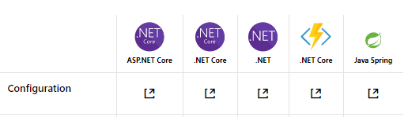
App Configration
Preview

Slide 9




Nuget Package
Microsoft.Azure.AppConfiguration.AspNetCore
2.0.0-PREVIEW-009470001-12 (VERSÃO DE 1 MÊS ATRÁS)
Maven
spring-cloud-starter-azure-appconfiguration-config
1.1.0.M3

Slide 10

DEMO
Asp.net Core App
Docker
Azure
Azure App Configuration

Slide 11
CREDITOS
Agradecimento especial a todos que me ajudaram a montar o conteúdo:
Template de apresentação by SlidesCarnival
Fotografias by Unsplash
.Net Core Logo by Wikipedia (https://en.wikipedia.org/wiki/.NET_Core)
Spring Logo by Quora (https://www.quora.com/What-is-Spring-Framework-How-do-I-learn-it-online-for-free)
Título da palestra by Ana Eliza

Slide 12
Thanks!
ANY QUESTIONS?
Como me contactar?
Albert Tanure
@alberttanure
http://linkedin.com/in/albert-tanure
Code_fc tanure@live.com

